Slide 1
BLOK 2 VERWERKT OOGST
Teelt & Technologie

Slide 2
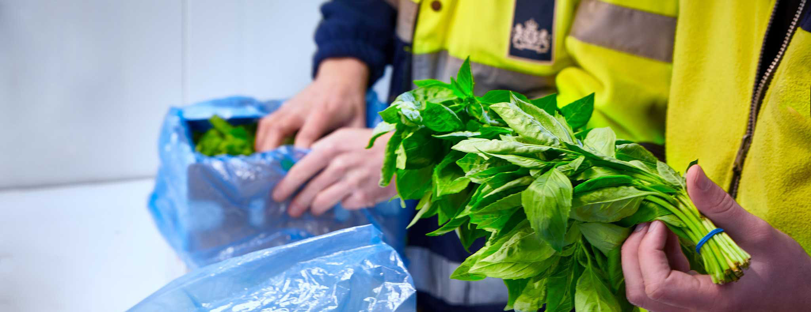
Kenmerken van verse, plantaardige producten
Programma
Les 1 Introductie
Les 2 Water
Les 3 Ademhaling
Les 4 Ethyleen
Les 5 Koeling
Les 6 Derving
Les 7 Herhaling
Les 8 Toets

Slide 3
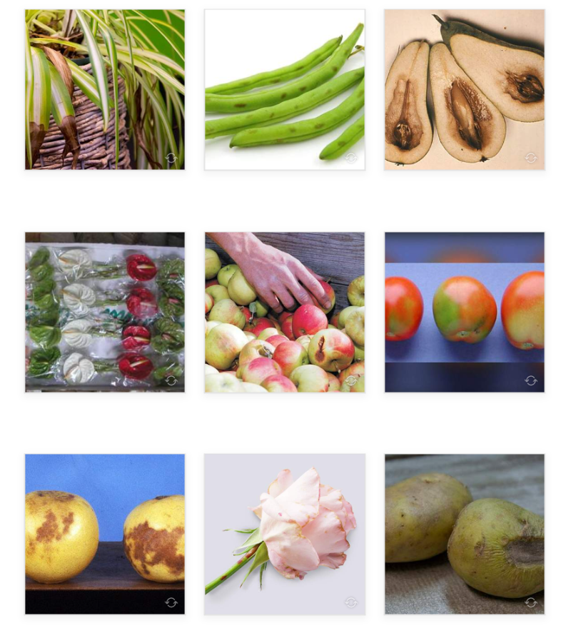
Kenmerken van verse, plantaardige producten
Les 6 Derving
Wat is derving?
Derving
Derving zijn artikelen die niet verkocht kunnen worden doordat ze beschadigd zijn, zoekgeraakt of gestolen.

Slide 4
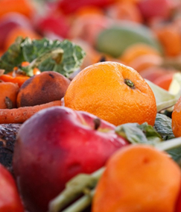
Kenmerken van verse, plantaardige producten
Les 6 Derving
Belang derving tegengaan
Veel bedrijven zijn al bezig met het tegengaan van derving. Waarom is dit precies belangrijk?
Door het tegengaan van derving in de teelt kun je meer producten verkopen. De producten zijn niet alleen verser, maar ze zien er ook beter uit;
Je houdt meer geld over, doordat je meer producten kunt verkopen;
De producten worden verkocht voor de normale prijs.

Slide 5
Kenmerken van verse, plantaardige producten
Les 6 Derving
Mechanische schade
Uitwendige schade
Inwendige schade
Verspilling
Fysiologische schade
Schade door hoge temperatuur
Koudeschade
Schade door micro-organismen

Slide 6
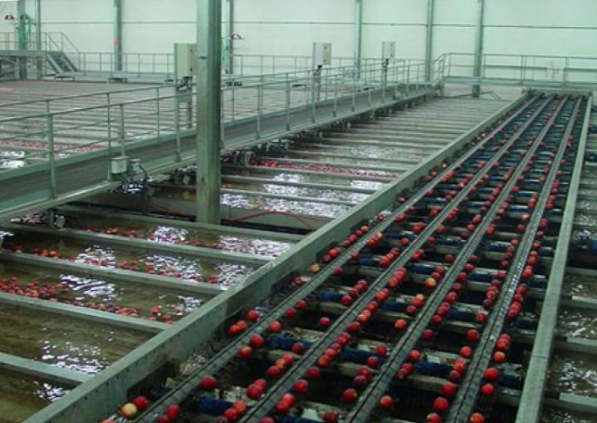
Kenmerken van verse, plantaardige producten
Les 6 Derving
Mechanische schade

Slide 7
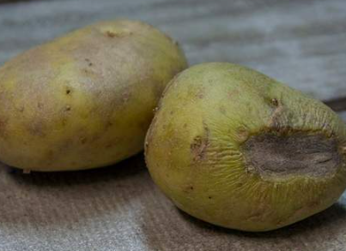
Kenmerken van verse, plantaardige producten
Les 6 Derving
Uitwendige schade

Slide 8
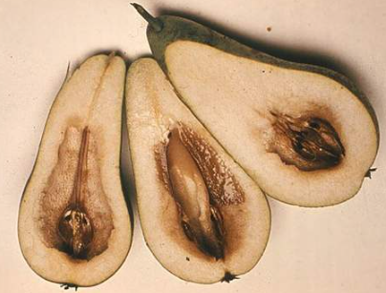
Kenmerken van verse, plantaardige producten
Les 6 Derving
Inwendige schade

Slide 9
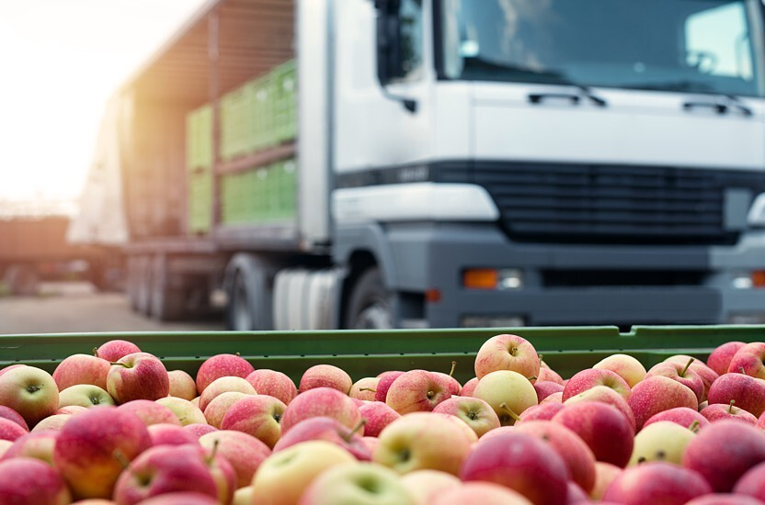
Kenmerken van verse, plantaardige producten
Les 6 Derving
Verspilling

Slide 10
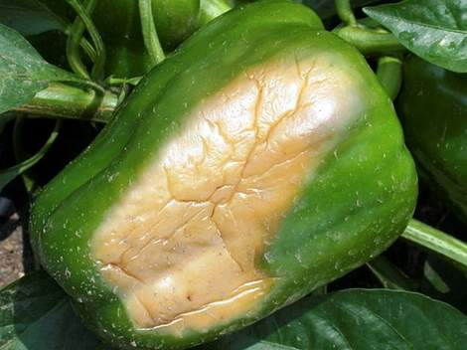
Kenmerken van verse, plantaardige producten
Les 6 Derving
Fysiologische schade

Slide 11
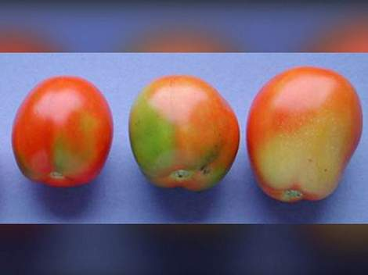
Kenmerken van verse, plantaardige producten
Les 6 Derving
Schade door hoge temperatuur

Slide 12
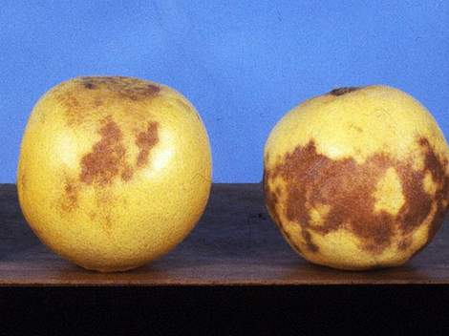
Kenmerken van verse, plantaardige producten
Les 6 Derving
Koudeschade

Slide 13
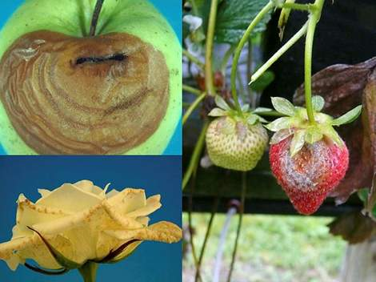
Kenmerken van verse, plantaardige producten
Les 6 Derving
Schade door micro-organismen

Slide 14
Kenmerken van verse, plantaardige producten
Les 6 Derving
GROEPSOPDRACHT
Bespreek in de klas hoe derving kan worden voorkomen.

